Slide 1


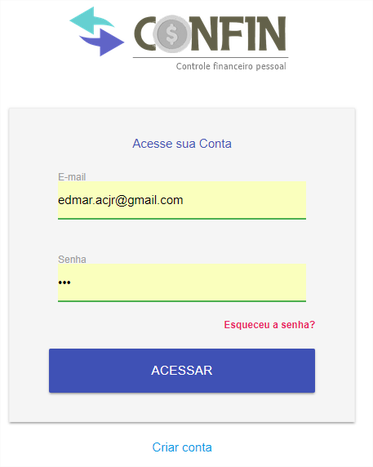
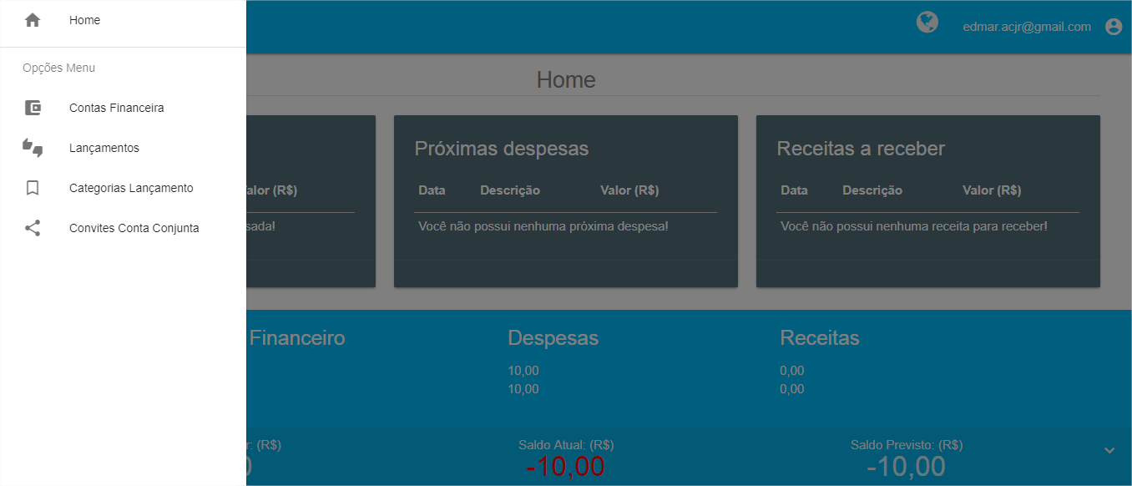
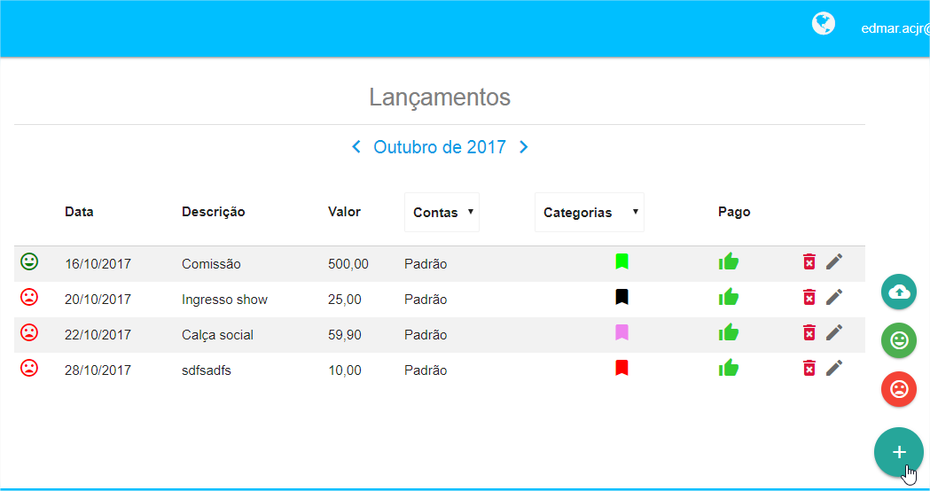


TÍTULO: CONFIN - CONTROLE FINANCEIRO PESSOAL E COMPARTILHADO
Autores: Edmar Antonio da Costa Junior ¹
Orientador(a): Prof. Esp. Dheyson Wildny Cruz Souza ²
SISTEMAS DE INFORMAÇÃO
RESUMO
"O princípio da Educação financeira é: saber como ganhar, gastar, poupar e investir seu dinheiro para melhorar a sua qualidade de vida." (SILVA, 2013, p.6), para isso é necessário ter em mãos um controle que permita tal gerenciamento, e é justamente o intuito da ferramenta desenvolvida.
OBJETIVOS
Auxiliar no gerenciamento e controle financeiro oferecendo recursos capazes de viabilizar uma análise financeira e acompanhamento das atividades inerentes, afim de auxiliar a tomada de decisões com base em demonstrativos financeiros e notificações.
TECNOLOGIAS UTILIZADAS
C# 6
SQL SERVER 2016
VISUAL STUDIO 2015
.NET FRAMEWORK 4.5.2 / ASP.NET MVC 5
ASP.NET Web API 5
SIGNALR 4 (comunicação em tempo real)
SimpleInjector 4 (Dependency Injection)
HTML 5/ CSS 3/ JS/ Jquery 2.1/ Materialize v.0.100.1
Microsoft Azure (cloud computing)
CONCLUSÃO
O ConFin é uma excelente ferramenta gratuita para gerenciamento, controle, acompanhamento e compartilhamento de contas conjuntas. A partir de seus demonstrativos financeiros e funcionalidades fica muito mais fácil administrar suas atividades e tomar decisões preventivas ou corretivas de acordo com seus demonstrativos referente as finanças pessoais. Para ter acesso ao site basta acessar o link abaixo, cadastrar-se e começar a utilizar os recursos disponíveis.
http://confin.azurewebsites.net
TELAS DO PROJETO
PRINCIPAIS REFERÊNCIAS BIBLIOGRÁFICAS
SILVA, Marineuza B. L. Educação financeira para pessoa física. Salvador - BA: SEBRAE. 2013
GRIFFIN, Michael P. Contabilidade e finanças. Tradução Giovanna Matte, Giuliana Castorino. São Paulo: Saraiva 2012
Lotar, Alfredo. Programando com ASP.NET MVC. São Paulo: NOVATEC, 2011.
¹ - Graduando(s) de 2017 do curso de Sistemas de Informação, da Universidade de Franca.
² - Professor(a) Orientador(a) do curso de Sistemas de Informação, da Universidade de Franca.

